Slide 1
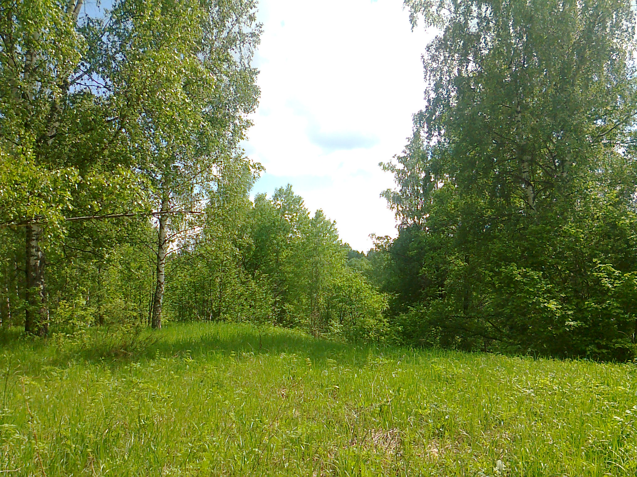
Бюджет для граждан Великосельского сельского поселения на 2017 год и плановый период 2018-2019 годы
На основании решения Совета депутатов Великосельского сельского поселения от 29.12.2016 г. № 77 «О бюджете Великосельского сельского поселения на 2017 год и плановый период 2018 и 2019 годов

Slide 2
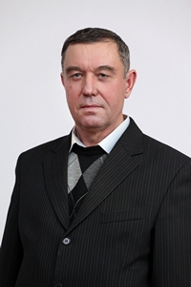
Представляем Вашему вниманию информационный материал - «Бюджет для граждан», который в доступной форме познакомит Вас с положениями основного финансового документа Великосельского сельского поселения - бюджетом Великосельского сельского поселения Старорусского муниципального района на 2017 год и плановый период 2018 – 2019 годы
Каждый житель нашего поселения сможет самостоятельно ознакомиться с тем, каким образом расходуются бюджетные средства, какие задачи решаются при помощи бюджетных средств и какие программы являются для нас приоритетными; сможет разобраться в том, как бюджетная политика влияет на развитие нашего поселения, на улучшение качества жизни населения и каких результатов мы хотим добиться.
Представленная информация обеспечивает реализацию принципов прозрачности и открытости бюджетного процесса в Великосельском сельском поселении.
Глава Великосельского сельского поселения: Николай Владимирович Харитонов

Slide 3
Что такое «Бюджет для граждан?»
«Бюджет для граждан» познакомит вас с положениями решения Совета Великосельского сельского поселения о бюджете сельского поселения за 2017 год и плановый период 2018 и 2019 годов.
Представленная информация предназначена для широкого круга пользователей и будет интересна и полезна как студентам, педагогам, врачам, молодым семьям, так и муниципальным служащим, пенсионерам и другим категориям населения, так как бюджет поселения затрагивает интересы каждого жителя Великосельского сельского поселения.
Мы постарались в доступной и понятной форме для граждан, показать основные показатели бюджета нашего поселения.

Slide 4

Бюджетный процесс
стадии ежегодного формирования и исполнения бюджета
3. Утверждение проекта бюджета на очередной год и плановый период
4. Исполнение бюджета в текущем году
2. Рассмотрение проекта бюджета на очередной год и плановый период
5. Формирование отчета об исполнении бюджета предыдущего года
6. Утверждение отчета об исполнении бюджета предыдущего года
1. Составление проекта бюджета на очередной год и плановый период

Slide 5
Основные характеристики бюджета
Д
собственные - НАЛОГОВЫЕ и НЕНАЛОГОВЫЕ доходы;
ДОХОДЫ БЮДЖЕТА
безвозмездные поступления от других бюджетов бюджетной системы РФ - ДОТАЦИИ, СУБСИДИИ, СУБВЕНЦИИ, ИНЫЕ МЕЖБЮДЖЕТНЫЕ ТРАНСФЕРТЫ.
РАСХОДЫ бюджета –совокупность средств, направляемых на оказание государственных (муниципальных) услуг, социальное обеспечение населения, бюджетные инвестиции, предоставление межбюджетных трансфертов, обслуживание государственного (муниципального) долга
Сбалансированность бюджета по доходам и расходам – основополагающее требование, предъявляемое к органам, составляющим и утверждающим бюджет
ПРОФИЦИТ–превышение доходов над расходами образует положительный остаток бюджета
(принимается решение, как их использовать: накапливать резервы, погашать долги и т.д.)
ДЕФИЦИТ–превышение расходов над доходами
(принимается решение об использовании источников финансирования дефицита: использовать имеющиеся накопления, остатки, взять в долг)

Slide 6

Основные характеристики бюджета Великосельского сельского поселения на 2017 год и на плановый период 2018-2019 годов
 | 2017 год (план) тыс. руб. | 2018 год (план) тыс. руб. | 2019 год (план) тыс. руб.
ДОХОДЫ всего, в том числе | 21866,6 | 13695,1 | 13685,6
Налоговые и неналоговые | 6231,4 | 4236,1 | 4385,9
Безвозмездные поступления | 15635,1 | 9458,1 | 9298,8
РАСХОДЫ | 21866,6 | 13695,1 | 13685,6
Дефицит/ профицит | 0 | 0 | 0
Бюджет на 2017 год и плановый период 2018 и 2019 годов сбалансирован
в соответствии с основополагающим требованием, предъявляемым
к органам, составляющим и утверждающим бюджет.

Slide 7
Доходы бюджета Великосельского сельского поселения на 2017

Slide 8

РАСХОДЫ ВЕЛИКОСЕЛЬСКОГО СЕЛЬСКОГО ПОСЕЛЕНИЯ НА 2017 год и плановый период 2018-2019 годы
 | 2017 год (тыс. руб.) | 2018 год (тыс. руб.) | 2019 год (тыс. руб.)
Общегосударственные вопросы | 6684,3 | 5802,2 | 5872,2
Национальная оборона | 180,1 | 180,1 | 180,1
Национальная безопасность и правоохранительная деятельность | 62,4 | 57,7 | 57,7
Национальная экономика | 4430,1 | 2557,8 | 2707,6
Жилищно-коммунальное хозяйство | 3110,0 | 697,5 | 639,0
Образование | 29,5 | 4,5 | 4,5
Культура, кинематография | 7051,1 | 4056,2 | 3885,4
Социальная политика | 302,7 | 327,6 | 327,6
Физическая культура и спорт | 16,4 | 11,5 | 11,5
ИТОГО: | 21866,6 | 13695,1 | 13685,6
Расходы бюджета – выплачиваемые из бюджета денежные средства, за исключением средств, являющихся источниками финансирования дефицита бюджета.

Slide 9
Структура расходов Великосельского сельского поселения на 2017 год

Slide 10
МУНИЦИПАЛЬНЫЕ ПРОГРАММЫ БЮДЖЕТА ВЕЛИКОСЕЛЬСКОГО СЕЛЬСКОГО ПОСЕЛЕНИЯ
Бюджет Великосельского сельского поселения является программным. На 2017 год и на плановый период 2018-2019 годы разработаны и утверждены 10 муниципальных программ. | 2017 год (тыс. руб.) | 2018 год (тыс. руб.) | 2019 год (тыс. руб.)
«Повышение эффективности бюджетных расходов Великосельского сельского поселения на 2014-2020 годы» | 25,7 | 26,9 | 26,9
«Обеспечение первичных мер пожарной безопасности на территории Великосельского сельского поселения на 2014-2020 годы» | 62,4 | 57,7 | 57,7
«Совершенствование и содержание автомобильных дорог общего пользования местного значения на территории Великосельского сельского поселения на 2014-2020 годы» | 4429,6 | 2557,3 | 2707,1
«Развитие малого и среднего предпринимательства в Великосельском сельском поселении на 2014-2020 годы» | 0,5 | 0,5 | 0,5
«Энергосбережение и повышение энергетической эффективности на территории Великосельского сельского поселения на 2014-2020 годы» | 99,0 | 40,0 | 40,0
«Организация благоустройства территории и содержание объектов внешнего благоустройства на территории Великосельского сельского поселения на 2014-2020 годы» | 2438,8 | 605,5 | 599,0
«Устойчивое развитие территории Великосельского сельского поселения на 2015-2020 годы» | 222,2 | 52,0 | 0
«Развитие культуры на территории Великосельского сельского поселения на 2014-2020 годы» | 7051,1 | 4056,2 | 3885,4
«Развитие системы муниципальной службы и деятельности Администрации Великосельского сельского поселения на 2015-2020 годы» | 29,5 | 1,0 | 1,0
«Управление муниципальным имуществом и земельными ресурсами Великосельского сельского поселения на 2014-2020 годы» | 242,2 | 150,0 | 150,0

Slide 11


Муниципальная программа «Повышение эффективности бюджетных расходов Великосельского сельского поселения на 2017-2020 годы»
Расходы в 2017 году
Мероприятие: «Обслуживание программы «Парус-Бюджет» – 25,7 тыс. руб.

Slide 12
Муниципальная программа «Обеспечение первичных мер пожарной безопасности на территории Великосельского сельского поселения на 2014-2020 годы»
Расходы в 2017 году

Slide 13
Муниципальная программа «Совершенствование и содержание автомобильных дорог общего пользования местного значения на территории Великосельского сельского поселения на 2014-2020 годы»
Расходы в 2017 году

Slide 14


Развитие малого и среднего предпринимательства в Великосельском сельском поселении на 2014 -2020 годы»
Расходы в 2017 году
Мероприятие: «Проведение среди субъектов малого и среднего предпринимательства на территории поселения ежегодного конкурса «Предприниматель года» – 0,5 тыс. руб.

Slide 15
Муниципальная программа «Энергосбережение и повышение энергетической эффективности на территории Великосельского сельского поселения на 2014-2020 годы»
Расходы в 2017 году

Slide 16
Муниципальная программа «Организация благоустройства территории и содержание объектов внешнего благоустройства на территории Великосельского сельского поселения на 2014-2020 годы»
Расходы за 2017 год

Slide 17
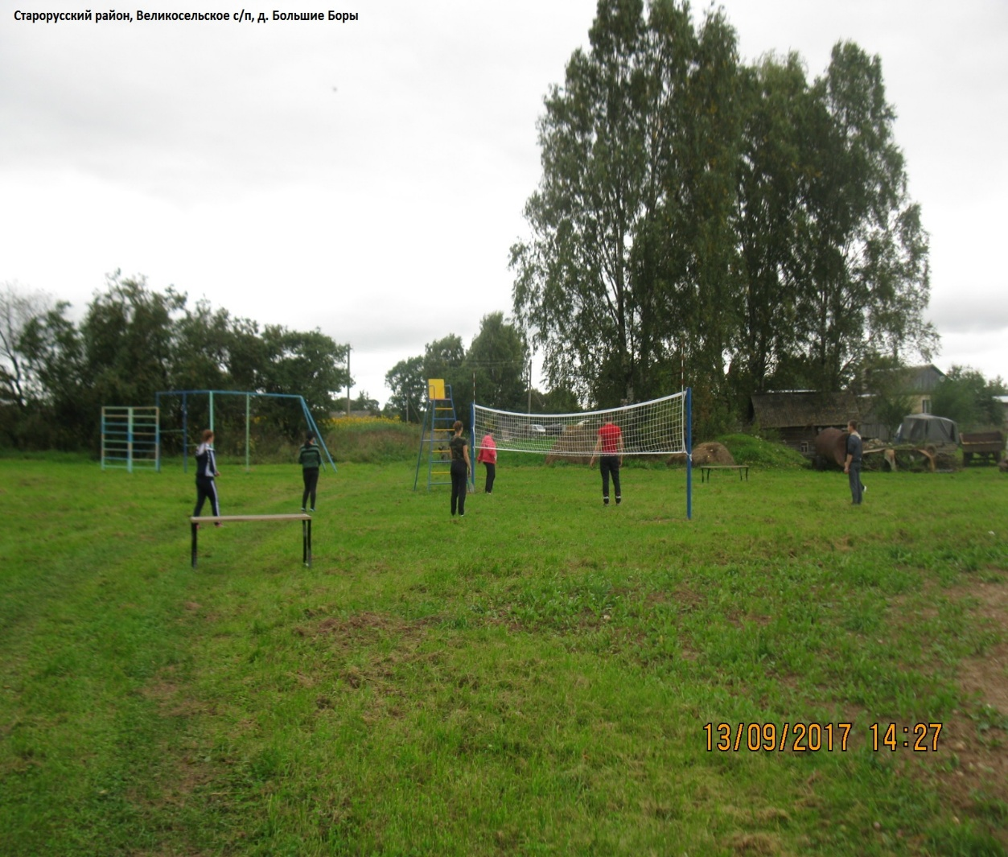
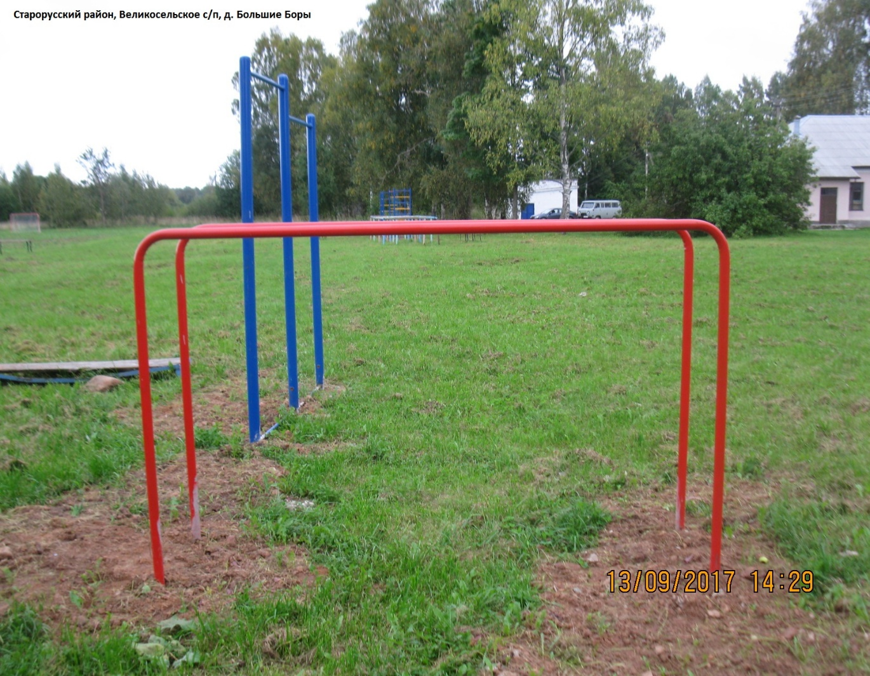
Муниципальная программа «Устойчивое развитие территории Великосельского сельского поселения на 2015-2020 годы»
Расходы в 2017 году
Мероприятие: «Обустройство спортивной площадки с участием граждан, проживающих на селе в д. Большие Боры» – 222,2 тыс. руб.

Slide 18
Муниципальная программа «Развитие культуры на территории Великосельского сельского поселения на 2014-2020 годы»
Расходы в 2017 году

Slide 19



Муниципальная программа «Развитие системы муниципальной службы и деятельности Администрации Великосельского сельского поселения на 2015 -2020 годы»
Расходы в 2017 году
Мероприятие: «Направление на курсы повышения квалификации выборных должностных лиц, служащих, муниципальных служащих и должностных лиц органов местного самоуправления поселения – 29,5 тыс. руб.

Slide 20
Муниципальная программа «Управление муниципальным имуществом и земельными ресурсами Великосельского сельского поселения на 2014-2020 годы»
Расходы в 2017 году

Slide 21

Муниципальное учреждение
Администрация Великосельского сельского поселения
175231, Новгородская область, Старорусский район,
д. Сусолово, д. 5
Тел./факс 8(81652)72184, 8(81652)72119, 8(81652)72020
Адрес электронной почты: velikoe.selo@yandex.ru
Адрес официального сайта в сети Интернет: http://v-selo.ru
Глава администрации поселения:
Харитонов Николай Владимирович

